Slide 1
索引（Index）
单世民

Slide 2

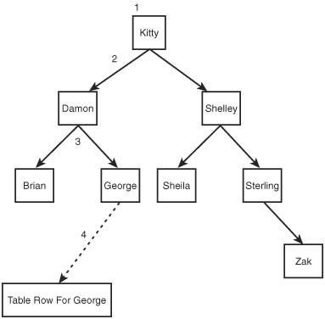

索引的基本概念
索引是一种数据结构，可以通过该结构迅速地 访问表中的数据
Ssm

Slide 3


索引的基本概念
索引的分类
逻辑设计分类
单列索引
（复合索引）
唯一性索引
（非唯一性索引）
基于函数的索引
…
物理实现分类
分区索引和非分区索引
B⁺树索引 位图索引
正向索引和反向索引 位图联接索引
Ssm

Slide 4
索引
创建索引的一般语法
CREATE INDEX index_name ON table_name(column_name)
CREATE UNIQUE INDEX index_name ON table_name(column_name)
Ssm

Slide 5
B⁺树索引
B⁺树索引就是通常使用的“传统”索引，是数 据库中最常使用的一类索引结构。其实现与二 叉查找树很相似。其目标是尽可能减少Oracle 查找数据所花费的时间
Ssm

Slide 6

B⁺树索引
0..50
51..100
101..150
… 10000...10050
0..10 |  |  | 51..58 |  |  | 10000..10009
11..19 |  |  | 59..63 |  |  | 10010..10020
20..25 … 42..50 |  |  | 64..75 … 98..100 | …. |  | 10021..10028 … 10046..10050
0,rowid 0,rowid 1,rowid
… 10,rowid
11,rowid 11,rowid 12,rowid
… 19,rowid
10021,rowid 10022,rowid 10023,rowid
… 10028,rowid
10046,rowid 10048,rowid 10048,rowid
… 10050,rowid
….
….
Ssm

Slide 7

B⁺树索引
B⁺树最底层的块称为叶子节点（leaf node）或叶子块
（leaf block），包含各个索引键以及一个rowid（指
向索引的行）。叶子节点之上的内部块称为分支块
（branch block），用于在结构中实现导航
B⁺树的特点之一是：所有叶子块都应该在树的同一层 上。这一层称为索引的高度（height）换句话说，索 引是高度平衡的（height balanced）
B⁺树索引中不存在非惟一性条目。在一个非惟一性索
引中，Oracle会把rowid作为一个额外的列追加到键上， 使得键惟一
Ssm

Slide 8
反转键索引（反向键索引）
反转键索引是一种特殊的B⁺树索引。实现反转键索引 的目的是为了减少“右侧”索引中对索引叶子块的竞 争，缓解忙索引右侧的缓冲区忙等待
反转键索引比非反转键索引更大、更空，需要更多的 I/O才能获取指定的索引项。因此，在选择进行反转 之前，用户需要确定争用问题已经非常严重，以至于 采用反转键索引的优点大于其缺点。
如果用户选择使用反转键索引，那么只需在通常的索 引语句末尾添加一个关键字reverse即可。
Ssm

Slide 9
位图索引
位图索引（bitmap index）是从Oracle 7.3版本 开始引入的。目前Oracle企业版和个人版都支
持位图索引，但是标准版不支持。位图索引是 为数据仓库/即席查询环境设计的。它特别不 适用于OLTP系统，如果系统中的数据会由多 个并发会话频繁地更新，这种系统也不适用于 位图索引。
Ssm

Slide 10

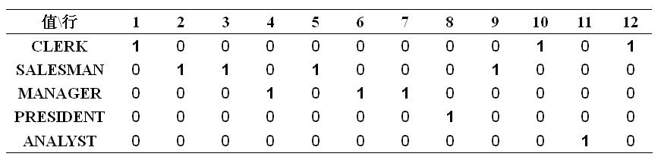
位图索引
对于一个位图索引job_idx，
CREATE BITMAP INDEX job_idx ON Emp(job);
其存储的结构可能是
Ssm

Slide 11
位图索引
位图索引对于相异基数（distinct cardinality） 低的数据最为适合。
如果有大量即席查询（ad hoc query），特别是 查询以一种即席方式引用了多列或者会生成诸 如COUNT之类的聚合，在这种环境中，位图 索引就特别有用
Ssm

Slide 12
基于函数的索引
基于函数的索引（function-based index）是 Oracle 8.1.5中增加的一种索引，现在已经是标 准版的一个特性。
利用基于函数的索引，我们能够对计算得出的 列建立索引，并在查询中使用这些索引。比如， 执行大小写无关的搜索或排序等等。
Ssm

Slide 13
基于函数的索引
示例：
如果想更有效的处理类似下面的查询，我们可 以建立基于函数的索引
SELECT VName FROM Video WHERE UPPER(VEngName)= ‘LEON’;
CREATE INDEX video_engname_upper_idx
ON Video(UPPER(VEngName))
Ssm

Slide 14
获取有关索引的信息
查看用户建立了哪些索引
SELECT * FROM user_indexes WHERE table_name=‘VIDEO’;
查看用户所建索引的细节信息
SELECT * FROM user_ind_columns WHERE table_name=‘VIDEO’;
Ssm

Slide 15
对索引的操作
修改索引
ALTER INDEX video_engname_upper_idx RENAME TO vupper_idx;
删除索引
DROP INDEX index_name;
Ssm

Slide 16
索引的优缺点
优点
¤ 提高数据检索的效率
缺点
¤ 过多的索引会影响DML操作的性能
Ssm

Slide 17
索引的开销
使用索引可以提高检索效率，索引的高选择性 使其总是比全表搜索能更有效地获取数据。但 是，索引的出现会对插入、更新等DML操作带 来负面影响
Ssm

Slide 18
索引的联接、压缩和跳跃
在利用复合索引时，会涉及到索引的联接、压 缩和跳跃处理问题。
CREATE INDEX idx_ename_empno
ON emp(ename,empno)
CREATE INDEX idx_empno_ename
ON emp(empno,ename)
Ssm

Slide 19




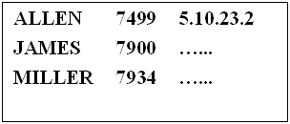
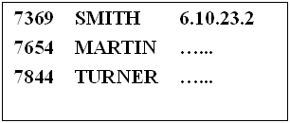
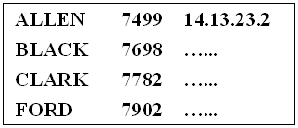
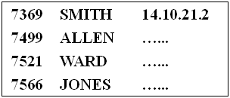
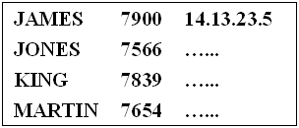
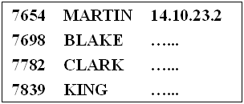
索引的联接、压缩和跳跃
索引的联接
CREATE INDEX idx_ename_empno
ON emp(ename,empno)
CREATE INDEX idx_empno_ename
ON emp(empno,ename)
Ssm

Slide 20

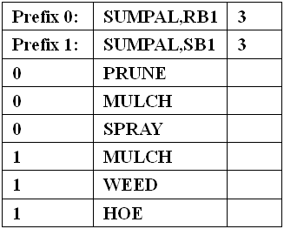
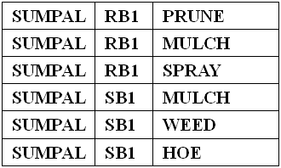

索引的联接、压缩和跳跃
B⁺树索引的键压缩是从Oracle 8i引入的特性。键压缩 技术的核心是将复合索引中公共的索引项前缀放置到 节点的特殊“前缀”区域，将其余的索引项值作为主 叶子节点索引项保存，从而避免相同索引项值的冗余 存储。
Ssm

Slide 21
索引的联接、压缩和跳跃
索引的跳跃搜索是从Oracle 9i开始引入的功能。 它的出现意味着用户不需要再像以前那样担心 联接索引中的字段次序，既使用户查询正在选 取的字段不是索引的起始列，优化器也可以智 能地搜索索引。
优化器能够考虑分支节点所暗示的内容，对叶 子节点的内容进行推演。使用跳跃搜索不需要 特殊的匹配和设置。然而，它可以让联接索引 更加有效，甚至它们的起始键没有作为查询谓 词提供也是如此。
Ssm

Slide 22
索引和约束
一些特定的约束会隐式地创建索引
¤ 唯一性约束
¤ 主键约束
Ssm

Slide 23
索引和约束
创建约束时需要考虑的索引相关问题
¤ 如果使用唯一性约束，则在禁用约束时，会在没有 任何警告的情况下立即删除索引；而在重新启用约 束时，导致以前被删除的索引重新创建
¤ 在声明主键或唯一性约束时，需要考虑是否有机会 将它们与其它列上创建的索引相结合。
Ssm

Slide 24
小结
基本概念，分类
B⁺树索引
反转键索引
位图索引
基于函数的索引
关于索引的操作
索引开销
索引的联接、压缩和跳跃
索引和约束
Ssm

Slide 25

Ssm

